Slide 1
JARINGAN INOVASI PELAYANAN PUBLIK
jipp.jatengprov.go.id
BIRO ORGANISASI SETDA PROVINSI JAWA TENGAH
SEMARANG, 9 JULI 2018
延时符

Slide 2
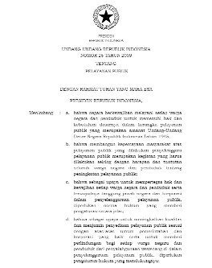
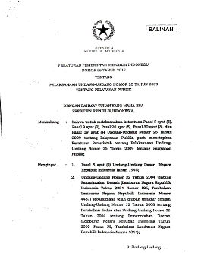
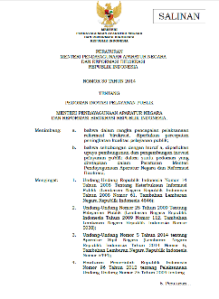
KIPP
DASAR HUKUM
UU 25/2009
Tentang
Pelayanan Publik
PP 96/2012
Tentang Pelaksanaan UU 25/2009
Tentang Pelayanan Publik
PerMenPANRB 30/2014
Tentang Pedoman Inovasi
Pelayanan Publik
延时符

Slide 3
KIPP
TEMA
“Inovasi Pelayanan Publik untuk Mewujudkan Jawa Tengah Sejahtera dan Berdikari”
延时符

Slide 4
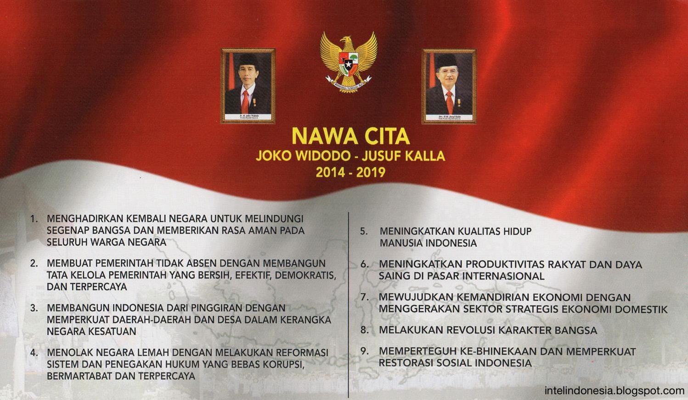
KIPP
KIPP JATENG 2018

Slide 5
KIPP
TUJUAN
Menjaring, mendokumentasikan, mendiseminasikan, dan mempromosikan inovasi sebagai upaya percepatan peningkatan kualitas pelayanan publik.
Memberikan apresiasi dan penghargaan bagi penyelenggara pelayanan publik yang inovasinya ditetapkan sebagai Top Inovasi Pelayanan Publik.
Memotivasi penyelenggara pelayanan publik untuk meningkatkan inovasi dan profesionalisme dalam pemberian pelayanan publik.
Meningkatkan citra penyelenggara pelayanan publik.
Menjadi sarana pertukaran pengalaman dan pembelajaran inovasi.

Slide 6
KIPP
PERSYARATAN
Selaras dengan tema kompetisi;
Relevan dengan salah satu kategori kompetisi;
Satu inovasi pelayanan publik hanya dapat diajukan dalam satu kategori;
Sesuai dengan kriteria inovasi;
Menggunakan judul yang menggambarkan inovasi denganmemperhatikan norma dan kepantasan;
Belum pernah masuk pada TOP 99, TOP 40, TOP 35, TOP 25 Kompetisi Inovasi Pelayanan Publik Kementerian PAN RB tahun 2014 s.d. 2018;
Telah diimplementasikan minimal 1 (satu) tahun dihitung mundur dari waktu pembukaan pendaftaran kompetisi;
Setiap Perangkat Daerah Pemerintah Provinsi/ Kabupaten/ Kota, dan BUMD Se-Jawa Tengah dapat mengajukan lebih dari satu inovasi pelayanan publik.
Pemerintah Kabupaten/Kota di Jawa Tengah mengirimkan maksimal 3 (tiga) inovasi pelayanan publik dan sudah terseleksi ditingkat Kabupaten/Kota.

Slide 7
KIPP
KRITERIA INOVASI
KRITERIA | DESKRIPSI
Memiliki kebaruan | yaitu memperkenalkan gagasan yang unik,pendekatan yang baru dalam penyelesaian masalah, atau kebijakandan desain pelaksanaan yang unik, atau modifikasi dari inovasi pelayanan publik yang telah ada, dalam rangka penyelenggaraan pelayanan publik;
Efektif | yaitu memperlihatkan hasil yang nyata dan memberikan solusidalam penyelesaian permasalahan;
Bermanfaat | yaitu menyelesaikan permasalahan yang menjadi kepentingan dan perhatian publik;
Dapat ditransfer/direplikasi | yaitu dapat dan/atau telah dicontoh dan/atau menjadi rujukan dan/atau diterapkan oleh unit penyelenggara pelayanan publik lainnya;
Berkelanjutan | yaitu mendapat jaminan terus dipertahankan yang diperlihatkan dalam bentuk dukungan program dan anggaran, tugas dan fungsi organisasi, serta hukum dan perundang-undangan.

Slide 8
KIPP
KATEGORI KIPP 2018
Satu inovasi hanya dapat diajukan dalam satu kategori
Tata kelola penyelenggaraan pelayanan publik yang efektif, efisien, dan berkinerja tinggi
Memajukan transparansi, akuntabilitas, dan integritas dalam pelayanan publik
Kolaborasi dalam kegiatan penyelenggaraan pelayanan publik
Pelayanan publik inklusif untuk memajukan kesejahteraan masyarakat
Satu inovasi pelayanan publik kemungkinan dapat memenuhi lingkup lebih dari satu kategori, namun wajib memilih salah satu kategori yang paling dominan

Slide 9
KIPP
BOBOT PENILAIAN
Analisis Masalah
5 %
1 pertanyaan
Pendekatan Strategis
20 %
2 pertanyaan
Pelaksanaan dan Penerapan
35 %
6 pertanyaan
Dampak
Keberlanjutan
25 %
3 pertanyaan
15 %
2 pertanyaan
TOTAL
100 %
14 pertanyaan

Slide 10
KIPP
SISTEMATIKA PROPOSAL
ANALISIS MASALAH (5%) (berbasis realita) Penjelasan konteks Data Problem statement yang padat dan jelas
1. Apakah masalah yang dihadapi sebelum dilaksanakannya inovasi? | Uraikan fakta dan situasi sebelum inovasi dimulai dengan didukung oleh data. Kelompok sosial mana saja yang terpengaruh, misalnya kelompok miskin, buta huruf, penyandang cacat, lansia, imigran, perempuan, pemuda, minoritas etnis; dan dalam hal apa? Sebutkan masalah utama yang perlu diselesaikan? Paling banyak 500 kata.

Slide 11
KIPP
SISTEMATIKA PROPOSAL
PENDEKATAN STRATEGIS (20 %) Penggambaran strategi sebagai solusi atas permasalahan Penggambaran ide kreatif dan unsur inovasi secara lugas
2. Siapa saja yang telah mengusulkan pemecahannya dan bagaimana inovasi ini telah memecahkan masalah tersebut? | Ringkaskan tentang apa dan bagaimana inovasi telah memecahkan masalah yang dihadapi. Catatan: - Deskripsi penggambaran bentuk pemecahan masalah. - Partisipasi pemangku kepentingan dalam proses pemecahan masalah. Uraikan strategi yang telah dilakukan, termasuk tujuan utama dan kelompok sasarannya. Paling banyak 600 kata
3. Dalam hal apa inovasi kreatif dan inovatif? Catatan: (Dalam hal mempercepat pemecahan masalah, antara lain: lebih cepat, lebih efisien, lebih signifikan-kuantitas dan kualitas-) | Jelaskan bahwa inovasi yang diajukan ini bersifat unik dan mampu menyelesaikan masalah dengan cara-cara baru dan berbeda dari metode sebelumnya serta berhasil diimplementasikan. Paling banyak 200 kata

Slide 12
KIPP
SISTEMATIKA PROPOSAL
PELAKSANAAN DAN PENERAPAN (35%) Pelaksanaan digambarkan/diskemakan berdasarkan tahapan pada kurun waktu tertentu
4. Bagaimana pelaksanaan inovasi? Catatan: (Men–skema-kan inovasi pelayanan publik) | Uraikan unsur-unsur rencana aksi yang telah dikembangkan untuk melaksanakan inovasi, termasuk perkembangan dan langkah-langkah kunci, kegiatan-kegiatan utama serta kronologinya. Unggah rencana aksi tersebut (ukuran berkas maksimal 2 MB atau kurang dari 5 halaman). Paling banyak 600 kata

Slide 13
JIPP
SISTEMATIKA PROPOSAL
PELAKSANAAN DAN PENERAPAN (35%) Peran pemangku kepentingan pemerintah dan non pemerintah digambarkan secara koheren
5. Siapa saja pemangku kepentingan yang terlibat dalam pelaksanaan? Catatan: (Kaitkan dengan jawaban nomor 2) | Sebutkan siapa saja yang telah berkontribusi dalam perancangan dan/atau pelaksanaan inovasi, termasuk pegawai negeri sipil yang relevan, instansi pemerintah, organisasi masyarakat, LSM, sektor swasta, dan lain-lain. Jelaskan peran dari masing-masing pemangku kepentingan. Paling banyak 300 kata

Slide 14
JIPP
SISTEMATIKA PROPOSAL
PELAKSANAAN DAN PENERAPAN (35%) Mobilisasi sumber daya: anggaran, sumber daya manusia, kelembagaan, teknis, sarana prasarana baik pemerintah maupun swasta
6. Sumber daya apa saja yang digunakan untuk inovasi dan bagaimana sumber daya tersebut dimobilisasi? Catatan: Bagaimana inovasi ini secara kreatif menggerakkan sumberdaya di luar sumber daya konvensional yang tersedia. | Uraikan sumber daya keuangan, teknis, manusia, dan lain-lain yang berkaitan dengan inovasi. Jika ada, uraikan mekanisme pengelolaan sumber daya yang lain seperti pola kemitraan, swadaya masyarakat, CSR, dan lain-lain. Paling banyak 500 kata

Slide 15
JIPP
SISTEMATIKA PROPOSAL
PELAKSANAAN DAN PENERAPAN (35%) Ouput/ keluaran: hasil langsung pelayanan dan sistem/ mekanisme baru yang dihasilkan oleh program inovasi Monitoring dan evaluasi: meliputi instrumen, cara pelaksanaan, siapa yang melaksanakan
7. Apa saja keluaran (output) yang paling berhasil dari pelaksanaan inovasi? Catatan: (harus terkait berapa banyak/how many/how much) | Sebutkan paling banyak lima keluaran konkret yang mendukung keberhasilan inovasi. Paling banyak 400 kata
8. Sistem apa yang diterapkan untuk memantau kemajuan dan mengevaluasi inovasi? | Uraikan bagaimana pelaksanaan inovasi dipantau dan dievaluasi. Paling banyak 400 kata

Slide 16
JIPP
SISTEMATIKA PROPOSAL
PELAKSANAAN DAN PENERAPAN (35%) Kendala yang dihadapi, perbaikan utama yang dilakukan
9. Apa saja kendala utama yang dihadapi dalam pelaksanaan inovasi dan bagaimana kendala tersebut dapat diatasi? | Uraikan kendala utama yang dihadapi selama pelaksanaan inovasi beserta cara penanggulangan dan penyelesaiannya. Paling banyak 300 kata

Slide 17
JIPP
SISTEMATIKA PROPOSAL
DAMPAK SEBELUM DAN SESUDAH (25%) Manfaat dan bukti (dukungan data, video, testimoni) Perubahan kondisi dulu dan sekarang, dukungan data, info grafis
10. Apa saja manfaat utama yang dihasilkan oleh inovasi? Catatan: (benar-benar menyelesaikan masalah konkrit dan didalamnya ada nilai manfaat, harus menjawab menjadi lebih baik/how well) | Uraikan dampak/manfaat dari inovasi disertai pembuktian berupa data yang relevan. Paling banyak 700 kata
11. Apa bedanya sebelum dan sesudah inovasi dilaksanakan? Catatan: (perubahan signifikan keadaan sebelum dan sesudah) | Uraikan perbedaan sebelum dan sesudah inovasi dilakukan dalam bentuk matriks. Unggah dokumen pendukung yang berupa gambar dan dokumen lainnya sebagai bukti perbedaan tersebut. Paling banyak 700 kata

Slide 18
JIPP
SISTEMATIKA PROPOSAL
DAMPAK SEBELUM DAN SESUDAH (25%) Kaitkan dengan 17 Tujuan Pembangunan Berkelanjutan yang relevan dengan inovasi
12. Apa saja dari kegiatan inovasi tersebut yang sejalan dengan salah satu atau lebih dari 17 Tujuan Pembangunan Berkelanjutan? | Jelaskan kegiatan inovasi tersebut selaras dengan pencapaian salah satu atau lebih dari 17 Tujuan Pembangunan Berkelanjutan. Paling banyak 300 kata.

Slide 19
JIPP
SISTEMATIKA PROPOSAL
KEBERLANJUTAN (15%) Pengalaman baik dan buruk selama melaksanakan program dan ide-ide untuk perbaikan dan pengembangan
13. Apa pembelajaran yang dapat dipetik? | Uraikan pengalaman umum dan rekomendasi untuk masa depan yang diperoleh dalam pelaksanaan inovasi. Paling banyak 200 kata

Slide 20
KIPP
SISTEMATIKA PROPOSAL
KEBERLANJUTAN (15%) Dukungan terhadap inovasi berupa al. kebijakan, alokasi sumber daya, pengembangan program, transfer/replikasi inovasi kepada instansi lain Peluang replikasi
14. Apakah inovasi pelayanan publik ini berkelanjutan dan direplikasi? | Uraikan bagaimana inovasi pelayanan publik ini berkelanjutan serta mendapat jaminan dan dukungan secara keuangan, sosial dan ekonomi, budaya, lingkungan, kelembagaan dan peraturan. Jelaskan apakah inovasi ini sedang direplikasi oleh unit pelayanan publik lain di instansi daerah, nasional dan/atau internasional. Jelaskan hal-hal apa saja yang dapat direplikasi dari inovasi pelayanan publik ini. Paling banyak 500 kata

Slide 21
KIPP
PENYELENGGARA & PESERTA
Sekretariat
Bertugas melakukan seleksi administrasi
Tim Evaluasi
Bertugas melakukan desk evaluation proposal inovasi pelayanan publik yang lolos seleksi administrasi
Tim Panel Independen
Bertugas melakukan penilaian presentasi dan wawancara, verifikasi dan observasi lapangan, serta menentukan Top Inovasi Pelayanan Publik
Peserta Kompetisi
Peserta kompetisi inovasi pelayanan publik adalah Perangkat Daerah Pemerintah Provinsi/ Kabupaten/ Kota, dan BUMD Se-Jawa Tengah

Slide 22
KIPP
SISTEMATIKA PROPOSAL
PENGAJUANONLINE
6 s.d 18 Juli 2018
ID DAN SANDI ADMIN LOKAL
Dibagikan melalui surat Gubernur Jawa Tengah nomor 060/9730/2018 tanggal 2 Juli 2018
CALL CENTER
(024) 8311174 ext. 342
Senin – Jumat (08.00 – 15.00 WIB)
ID DAN SANDI UIP
Diberikan oleh Admin Lokal
jipp.jatengprov.go.id

Slide 23
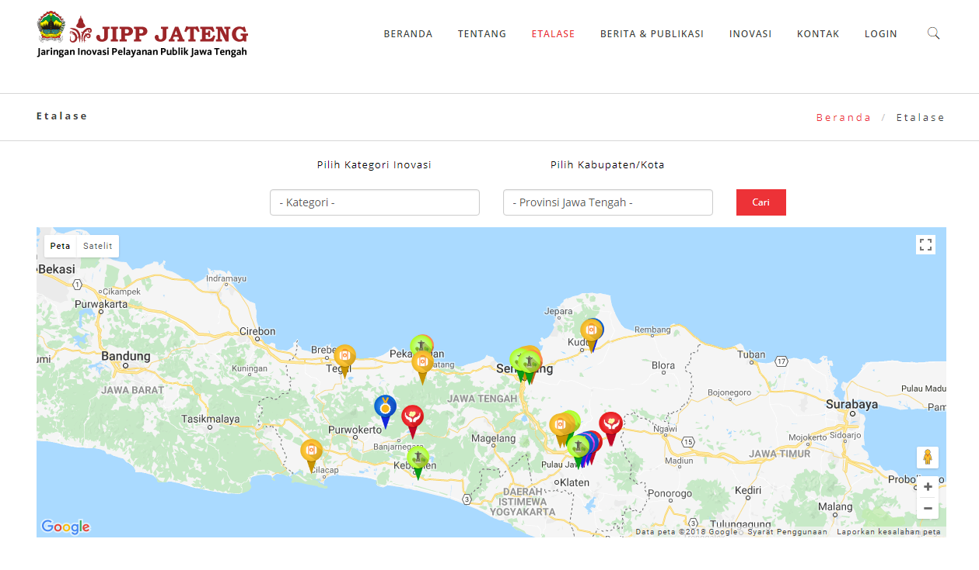
PEMERINTAH PROVINSI JAWA TENGAH
BIRO ORGANISASI SEKRETARIAT DAERAH
www.jatengprov.go.id jipp.jatengprov.go.id
TERIMAKASIH
SEMARANG, 9 JULI 2018
延时符

